Slide 1
CAL VIVA
E
HIDRATADA

Slide 2
PROPIEDADES
FISICO-QUMICAS
CaCO3
O- Ca⁺²
C O-
O
Tipo básico
Roca sedimentaria y metamórfica
Grupo
Calizas, carbonatos
Composición química
CaO (óxido de Calcio)
Dureza
alta dureza, se puede rayar con vidrio y con el acero
Textura
Fina

Slide 3
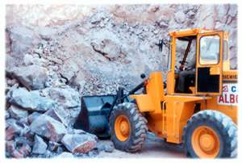
Densidad
Ligera
Color
Blanco grisáceo
Brillo
Opaca
Propiedades
La cal viva es una sustancia alcalina y cáustica

Slide 4
HISTORIA
Hasta principios de los años 70, se utilizaba cal en pasta que se había guardado durante generaciones, para la producción de mortero y pinturas de pared. Posteriormente se desarrollaron métodos y materiales de construcción, que hicieron posible construir más deprisa y de forma más racional. Los materiales de construcción naturales fueron reemplazados por aditivos químicos y materiales sintéticos. Apenas se tomaron en consideración el bienestar de los ciudadanos. Hoy en día, biólogos de la construcción advierten sobre los daños a la salud (mohos), causados por muchos materiales de construcción o por combinaciones de materiales de construcción.

Slide 5
Hace muchísimos años, cuando en el tiempo de nuestros abuelos no existían pinturas para embellecer los hogares, la cal era lo que se utilizaba para esa labor. Todas las casas parecían palomas.
Nuestras bisabuelas también acostumbraban a revolver la cal con clara de huevo, esta mezcla servía para tapar los agujeros de las ollas de peltre.
Como todas las mujeres de esa época, las bisabuelas hacían tortillas a mano y al comal le ponían cal para que las tortillas no se pegaran y pudieran darle vuelta sin dificultad. El maíz también lo cocían con cal.

Slide 6
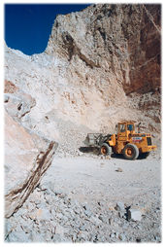
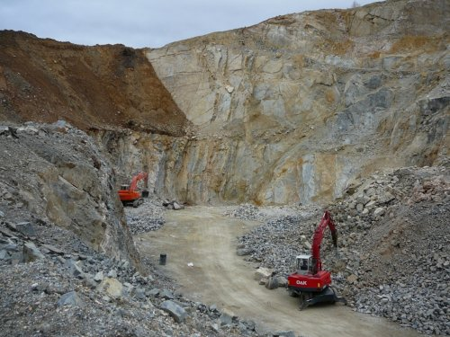
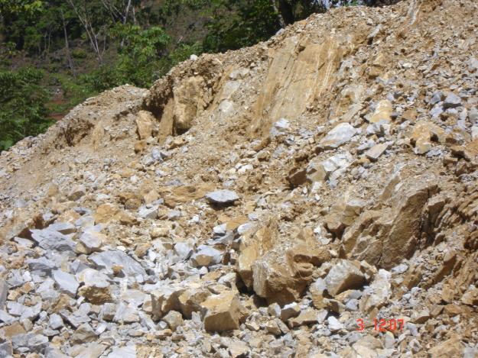
OBTENCION
El proceso de producción de la cal consta de las siguientes etapas:
Extracción de la roca caliza: El arranque de la piedra se realiza empleando explosivos.
Puerto Nare, Antioquia, Colombia
Barrio: la sierra .
Minas de Cal Argos pertenece a Antioquia
en Colombia

Slide 7
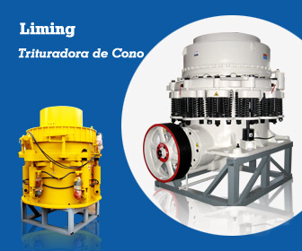

Trituración: Antes de introducir el producto en los hornos es necesario el machaqueo, el cual puede ser seguido por una molienda según el tipo de horno del que se disponga.
Calcinación. La cal es producida por calcinaciones de la caliza y/o dolomía trituradas por exposición directa al fuego en los hornos (900º A 1200º). En esta etapa las rocas sometidas a calcinación pierden bióxido de carbono y se produce el óxido de calcio (cal viva).
Ca CO3 + CALOR CaO +CO2

Slide 8
Se distinguen dos clases principales de hornos, los intermitentes y los continuo
Hornos intermitentes : se realiza solo una quema a la vez .
Hornos continuos: la roca caliza se carga por un lado y por el otro se descarga la cal viva.

Slide 9
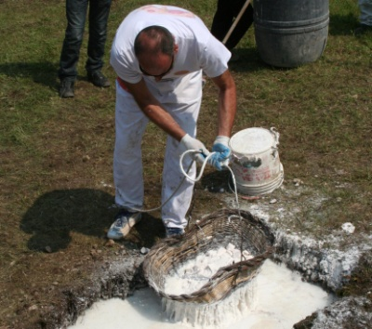
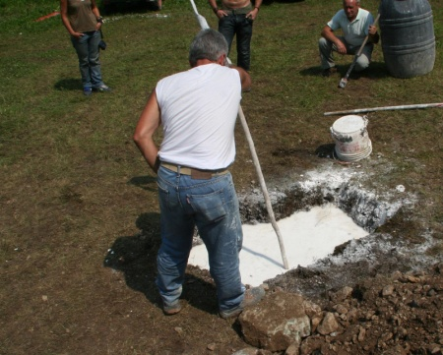
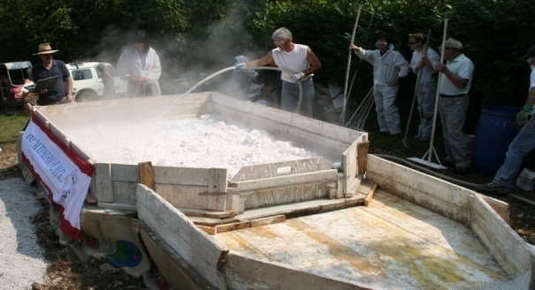
Apagado : la cal viva es my inestable puesto que tiende a absorber agua hasta del medio ambiente, de esta manera se agrega agua obteniendo cal hidratada hidróxido de calcio.
El apagado que se realiza en las industrias varia varia desde apagado por riego o aspersión hasta el apagado por inyección de vapor de agua.
CaO + H2O Ca(OH)2

Slide 10
DIAGRAMA DE FLUJO

Slide 12
ESQUEMA DE PROCESO

Slide 13
PRODUCCION EN COLOMBIA
Fertisuelos Ltda. Cal dolomíta
Marcal Ltda. Venta de cal agrícola, cal hidratada,
Cal viva.
Calizas y minerales. Carbonato de calcio
Agrotek Ltda. iva: cal viva, cal
Explotacionde calizas. carbonato de calcio
Procecal s.a: cal viva industrial,cal dolomita calcinada

Slide 14
PRODUCCION MUNDIAL
País | 1997 | 1998 | 1999 | 2000 | 2001
Alemania | 7 600 | 7000 | 6440 | 6850 | 7000
Australia | 1 500 | 1500 | 1500 | 1500 | 1500
Austria | 2 000 | 2000 | 2000 | 2000 | 2000
Bélgica | 1 750 | 1750 | 1750 | 1750 | 1750
Brasil | 6 469 | 6229 | 6137 | 6273 | 6270
Bulgaria | 8 49 | 1000 | 1068 | 1388 | 1100
Canadá | 2 477 | 2514 | 2565 | 2547 | 2550
Chile | 1 000 | 1000 | 1000 | 1000 | 1000
China | 20 500 | 21 000 | 21 500 | 21 500 | 22 000
Colombia | 1 300 | 1300 | 1300 | 1300 | 1300
España | 1 500 | 1 500 | 1 500 | 1 650 | 1 675
Estados Unidos | 19 700 | 20 100 | 19 700 | 19 600 | 18 900
Francia | 2 360 | 2400 | 2500 | 2500 | 2400
Irán | 2 500 | 2737 | 2138 | 2200 | 2000
Italia | 3500 | 3500 | 3500 | 3500 | 3500
Japón | 8104 | 7646 | 7594 | 8106 | 8100
Méjico | 6500 | 6500 | 6500 | 6500 | 6500
Otros | 8880 | 9210 | 9000 | 9450 | 9300
Polonia | 2516 | 2406 | 2299 | 2376 | 2200
Reino Unido | 2500 | 2500 | 2500 | 2500 | 2500
República Checa | 1271 | 1151 | 1142 | 1202 | 1200
Rumania | 1688 | 1813 | 1623 | 1480 | 1700
Rusia | 7626 | 7000 | 7000 | 8000 | 8000
Sudáfrica | 1585 | 1523 | 1419 | 1391 | 1606
Turquía | 1170 | 1066 | 975 | 914 | 900
Vietnam | 1066 | 939 | 1026 | 1024 | 1100
Total | 118 000 | 117 000 | 116 000 | 118 501 | 118 051

Slide 15
Australia
Svedala Industries AB y Blue Circle Southern Cement Ltd han conseguido un notable éxito de ingeniería al construir un precalentador de 520 t/día dentro de una planta en funcionamiento (Marulan, Nueva Gales del Sur) y después rodándolo a su posición.
Austria
En junio de 2001 la empresa Voest-Alpine Stahl GmbH ha encargado la construcción de un horno vertical de gas natural de 250 t/h para su planta de cal de Steyrling. El horno estará destinado a la producción de cal para las plantas de acero de la empresa de Linz y Donawitz.
Italia
La sociedad Terruzzi Fercalx SpA ha adquirido los derechos de comercialización de los hornos anulares verticales Beckenbach inventados en 1960 por la sociedad alemana Beckenbach Ofenbau GmbH.
Estados Unidos
La empresa Merichem Co de Houston (Texas, EE.UU.) ha patentado un nuevo tipo de horno de cal que permite el aprovechamiento económico de los finos generados durante la trituración y la molienda.

Slide 16
USOS
La Cal viva dolomítica se emplea para pulir metales. Después de mezclarlo con agua y convertirse en Cal muerta o apagada, es utilizada para preparar cemento, neutralizar los suelos ácidos en la agricultura, fabricar papel y vidrio, lavar ropa blanca, curtir pieles o e cuero. También se utiliza en el refinado de azúcar, ablandamiento del agua, fabricación de la soda cáustica, del amoníaco, etc.
La lechada de cal se emplea, principalmente, para blanquear.
El agua de Cal que es una disolución alcalina de cal apagada en agua, se utiliza principalmente en medicina como antiácido, como neutralizador de un ácido venenoso o para tratar quemaduras.

Slide 17
La cal se utiliza aproximadamente de la siguiente manera:
61% para la industria siderúrgica y metalúrgica no férrea.
13% para la industria química.
10% para la construcción.
9% para el tratamiento de aguas, gases, y depuración de aguas y suelos.
1% para tratamiento de suelos en agricultura.
6% para exportación

Slide 18
IMPACTO AMBIENTAL
DE LA PRODUCCION
Daño crónico del sentido del oído que conducen a la sordera parcial o total.(trituración)
formación de lluvias acidas. Teniendo origen en la emisión de gases contaminantes de NO2, que combinados con agua generan HNO3 diluido altamente toxico para cualquier ecosistema. (calcinación)
El CO2 con un incremento incontrolado de la concentración en sus emisiones, pueden causar efectos negativos a largo plazo sobre el clima de. la región.

